Slide 1
DreamTeam
Приложение для поиска команды для стартапа

Slide 2
Цель
Создать приложение, в котором люди, имеющие навыки и идеи для стартапа объединялись в команды для
Реализации своих идей и дальнейшего сотрудничества

Slide 3
Особенности
Отсутствие аналогов в Google Play и AppStore
Мессенджер для обсуждения работы прямо в приложении
Большое количество доступных категорий проектов
Удобный и понятный интерфейс

Slide 4
Приложение DreamTeam
Приложение выполняет следующие функции:
поиск людей с нужными умениями для реализации идеи
поиск проектов, в которых вы можете принять участие
формирование команды для дальнешего сотрудничества

Slide 5
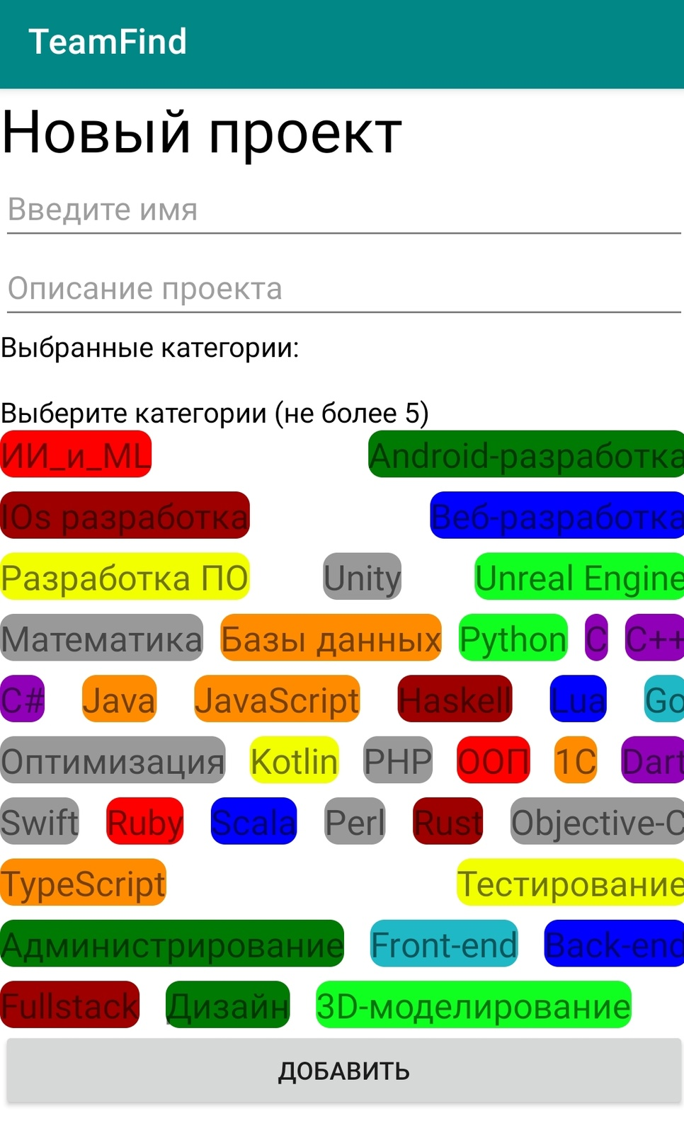
Публикация идеи
Каждый пользователь имеет возможность выкладывать свои идеи для проектов и их описание. Для каждого выкладываемого проекта необходимо добавить несколько категорий. Каждый пользователь может просматривать идеи проектов и их описания, и связываться с авторами идей.

Slide 6
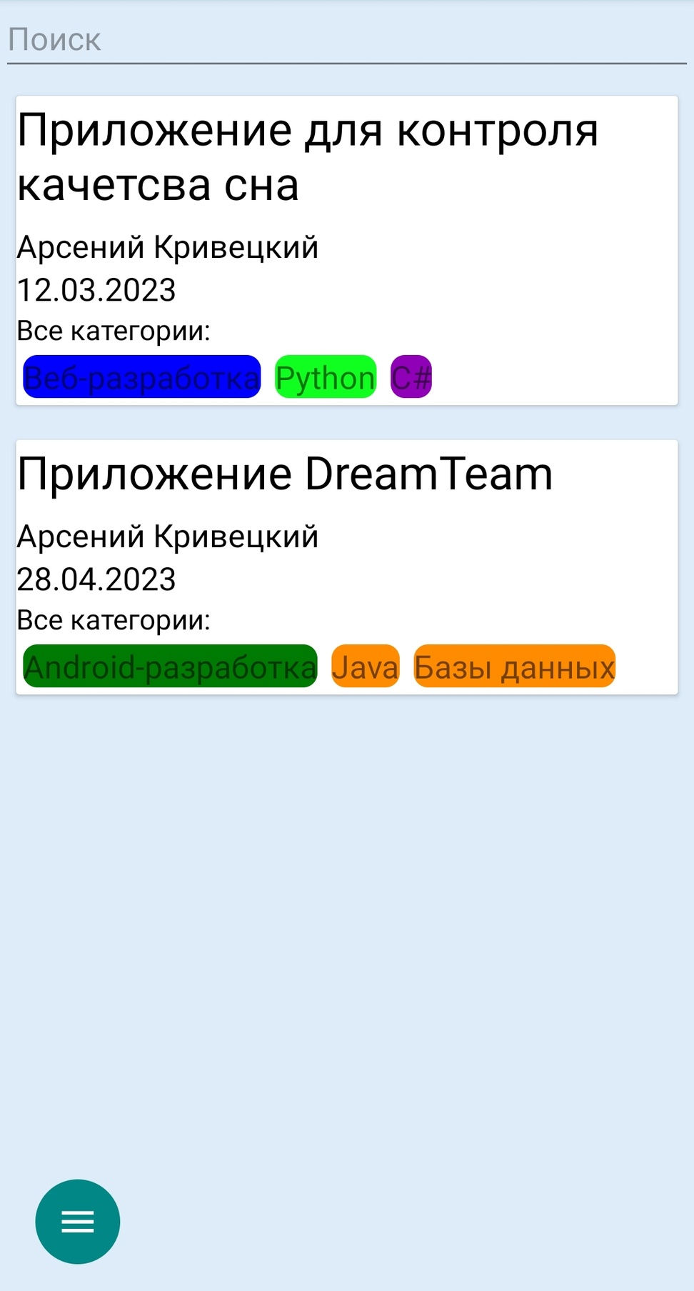
Главная страница
На главной странице представлен список
опубликованных идей,
отсортированных по новизне. Для поиска идей по ключевым словам
реализован соответствующий интерфейс

Slide 7
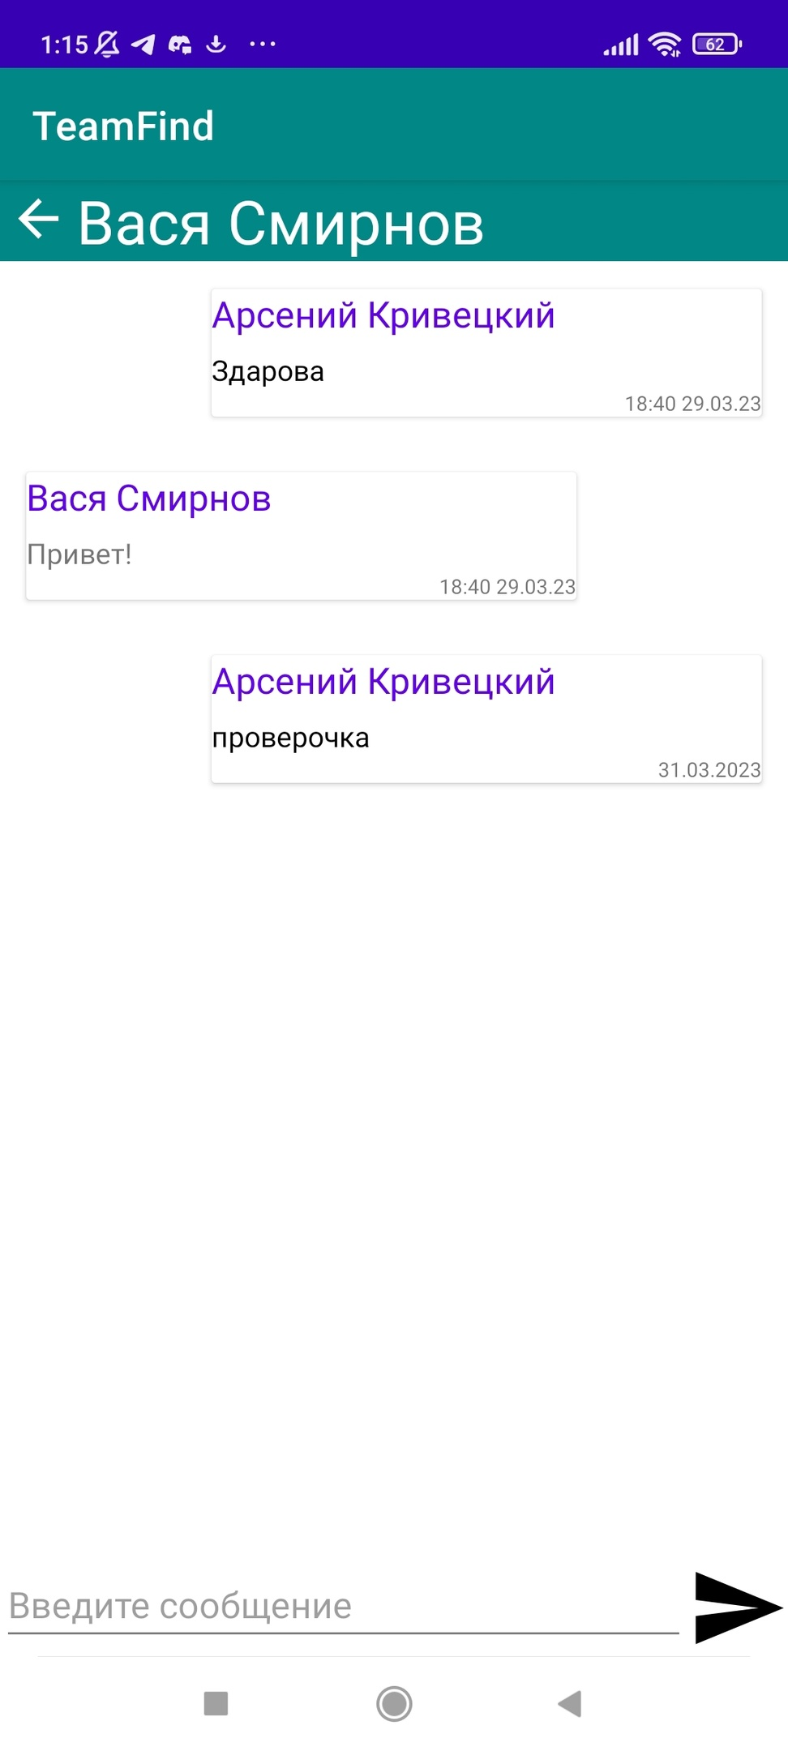
Мессенджер
Для удобного пользования в приложении реализован мессенджер для обсуждения работы над проектом.

Slide 8
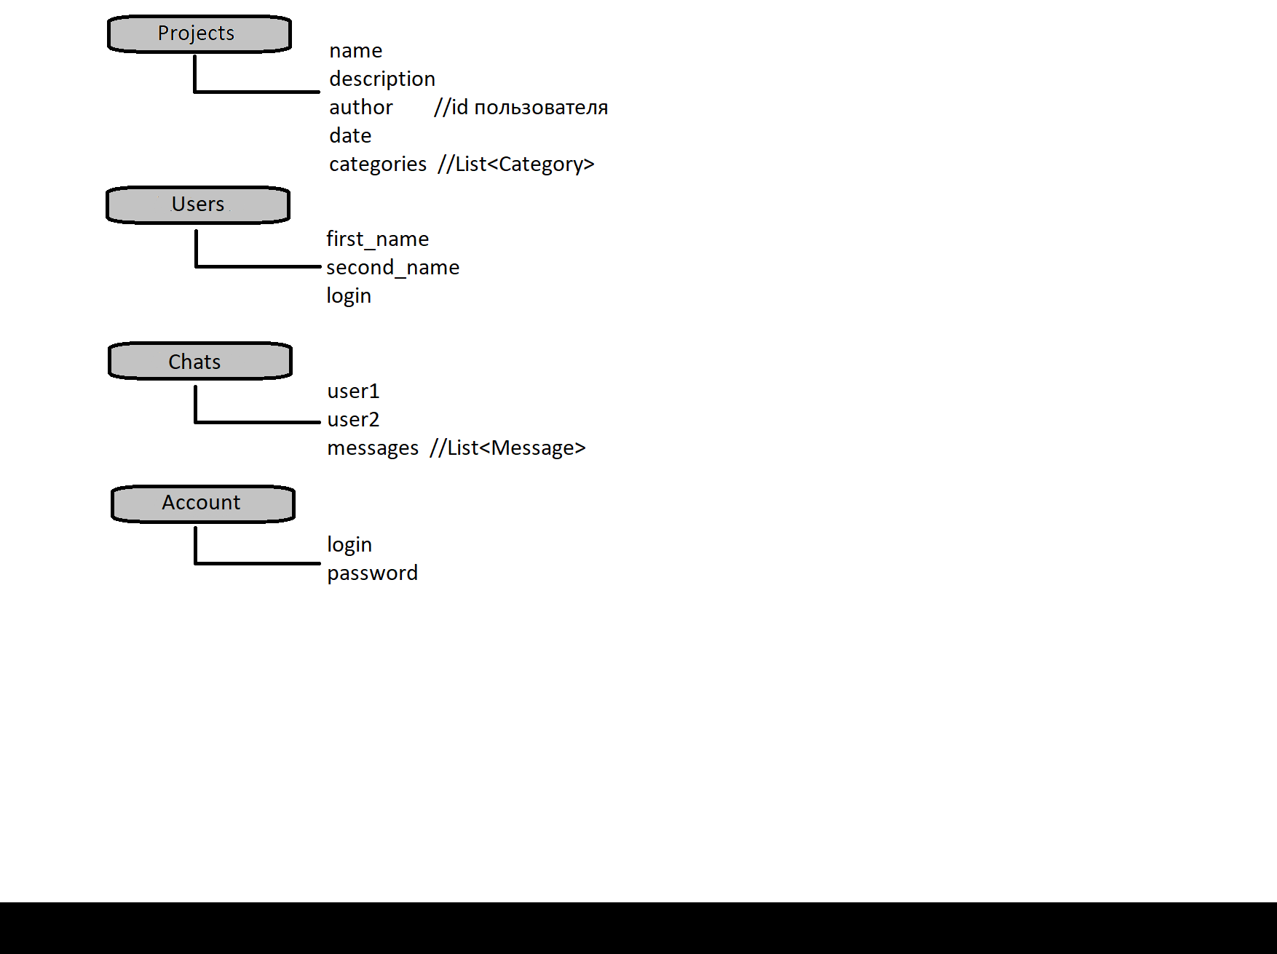

База данных
Для хранения данных о проектах и пользователях используется обновляемая в реальном времени база данных Firebase. Её широкий функционал позволяет быстро обновлять и загружать данные о пользователях и проектах.

Slide 9
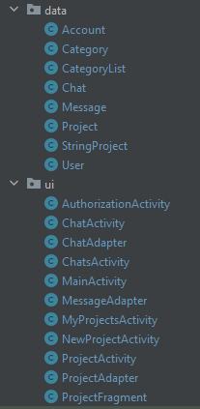
ООП
Для разработки алгоритмов работы приложения я создал ряд классов, описывающих такие объекты как аккаунт, пользователь, проект, чат, сообщение, и т.д.

Slide 10
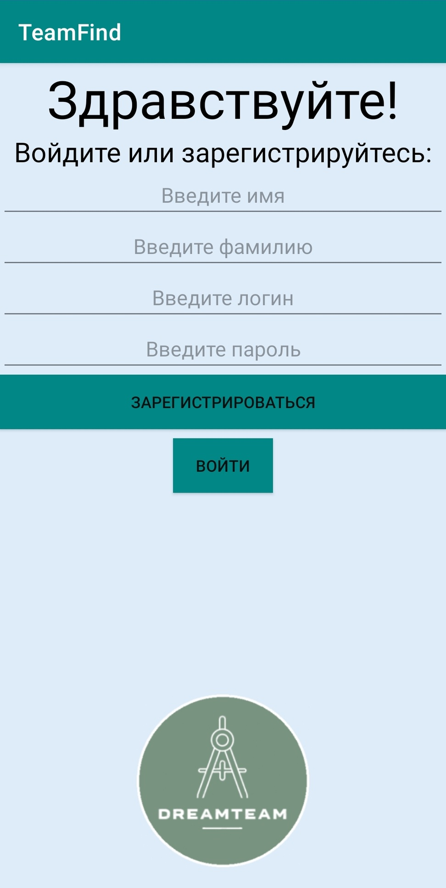
Авторизация
В приложении реализована регистрация и авторизация по почте

Slide 11
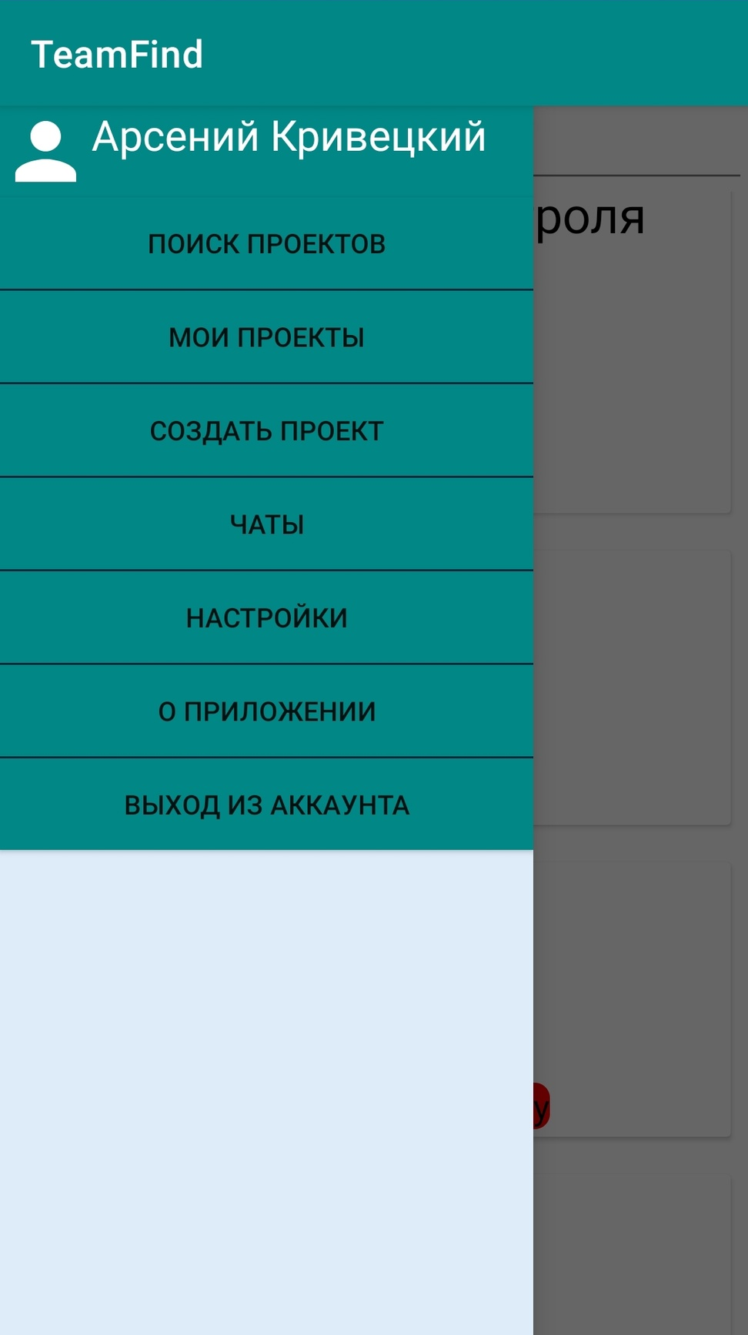
Сайдбар
Для удобного перемещения между активностями я реализовал сайдбар, который выпадает из левого края экрана и проведении пальцем слева направо по экрану

Slide 12
Доработка проекта
Доработка дизайна приложения
Создание разметки под планшеты

Slide 13


